Slide 1
COMUNICACIÓN HUMANA
FUNCIONES DE LENGUAJE
USO DE MAYÚSCULAS I
PREUNIVERSITARIO
2026-2
TEMAS
1

Slide 2
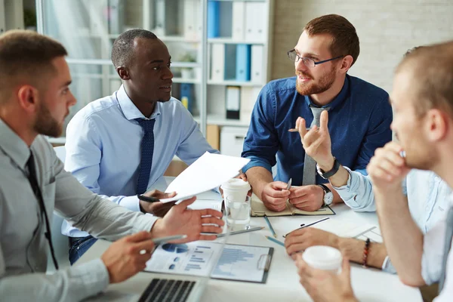
LA COMUNICACIÓN HUMANA
Es un proceso de interacción social mediante el cual las personas transmiten información por medio de signos convencionales.

Slide 3
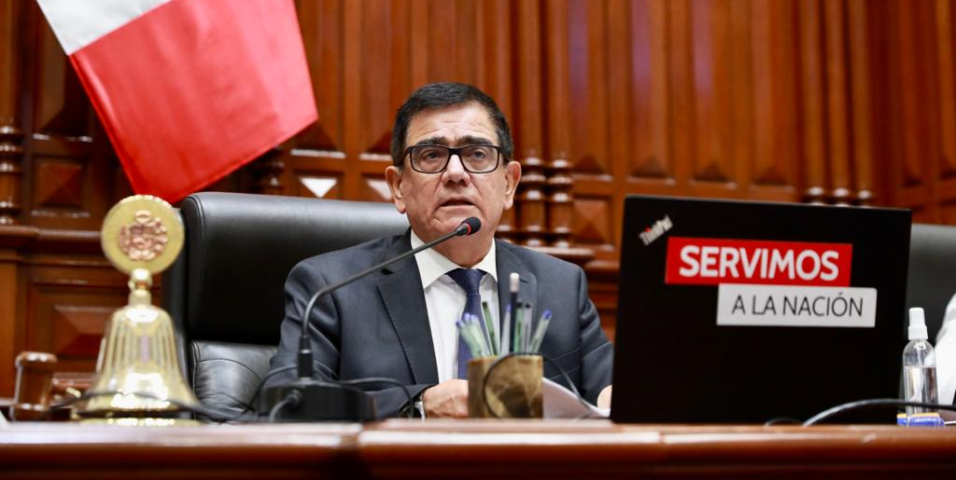
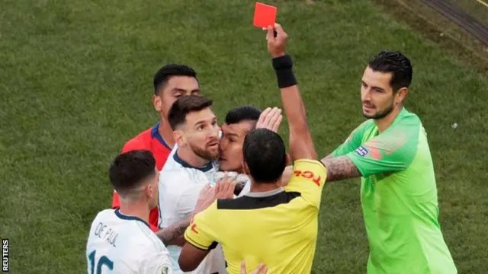
CLASES DE COMUNICACIÓN HUMANA
a. Verbal o lingüística
b. No verbal o no lingüística
Es aquella en la que se emplea una lengua, ya sea de manera oral o escrita.
Es aquella en la que no se emplea una lengua. Se usa gestos, sonidos, movimientos corporales, olores, colores, etc.
El congresista expresa un discurso con vehemencia.
El árbitro le mostró la tarjeta roja a Messi.

Slide 4
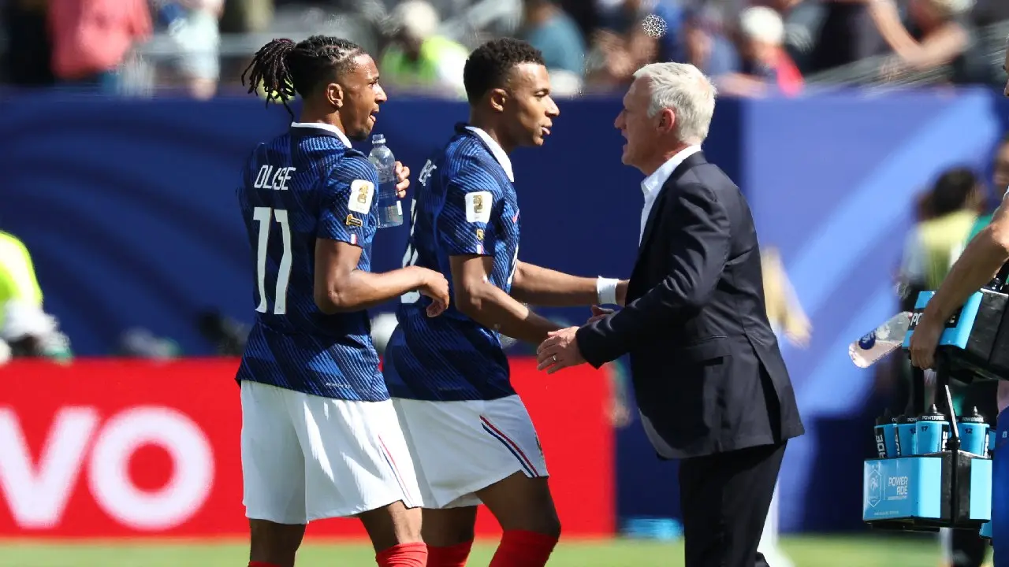
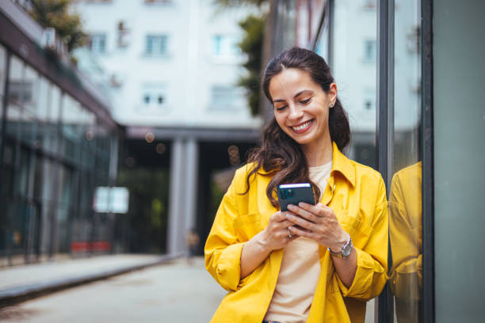
CLASES DE COMUNICACIÓN HUMANA
c. Directa
d. Indirecta
El emisor y el receptor se comunican en un mismo espacio o lugar.
El emisor y receptor se comunican en espacios o lugares distintos.
El docente explica el tema de la comunicación a sus alumnos en el aula.
Natalia conversa con su amigo por celular.

Slide 5
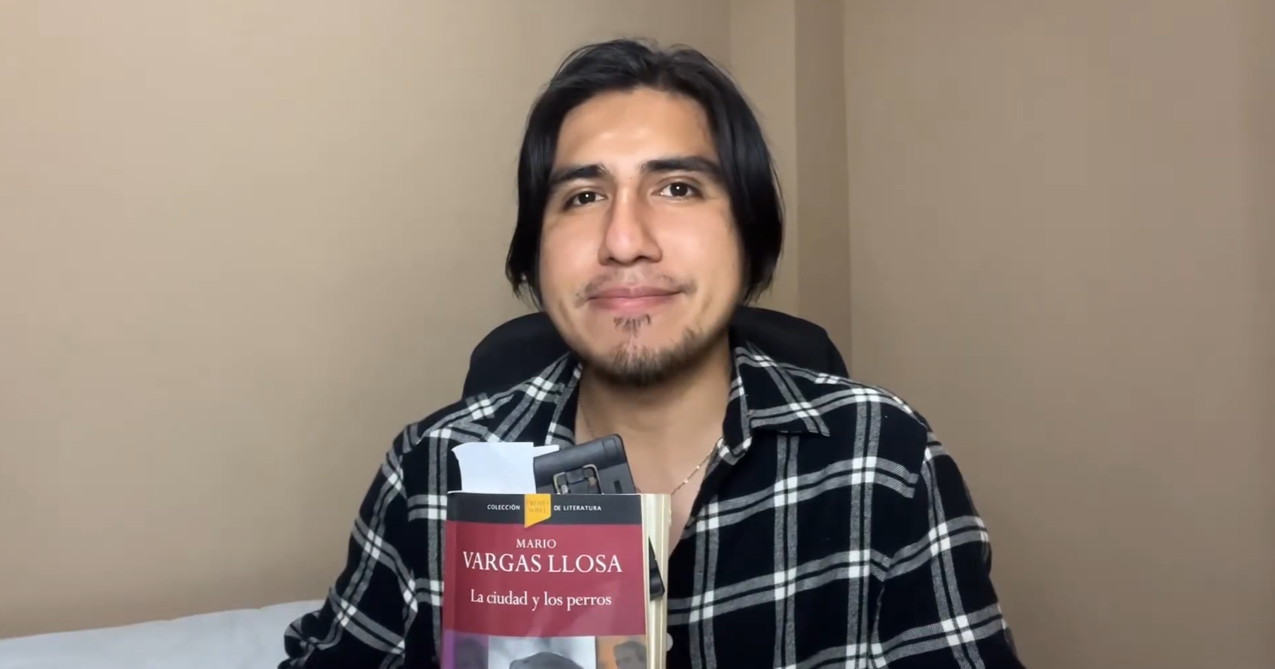
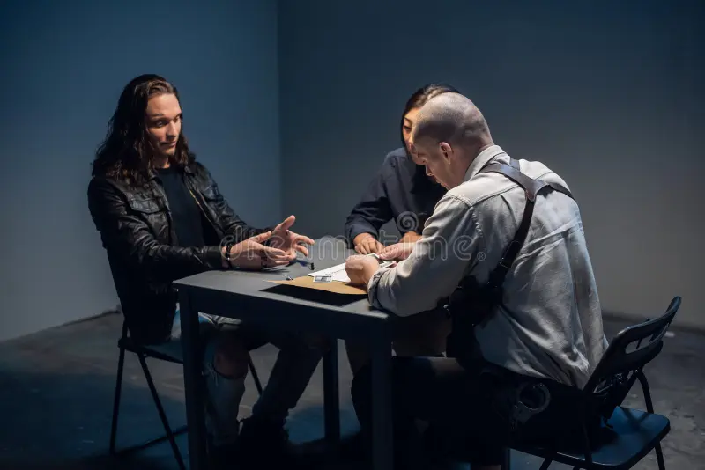
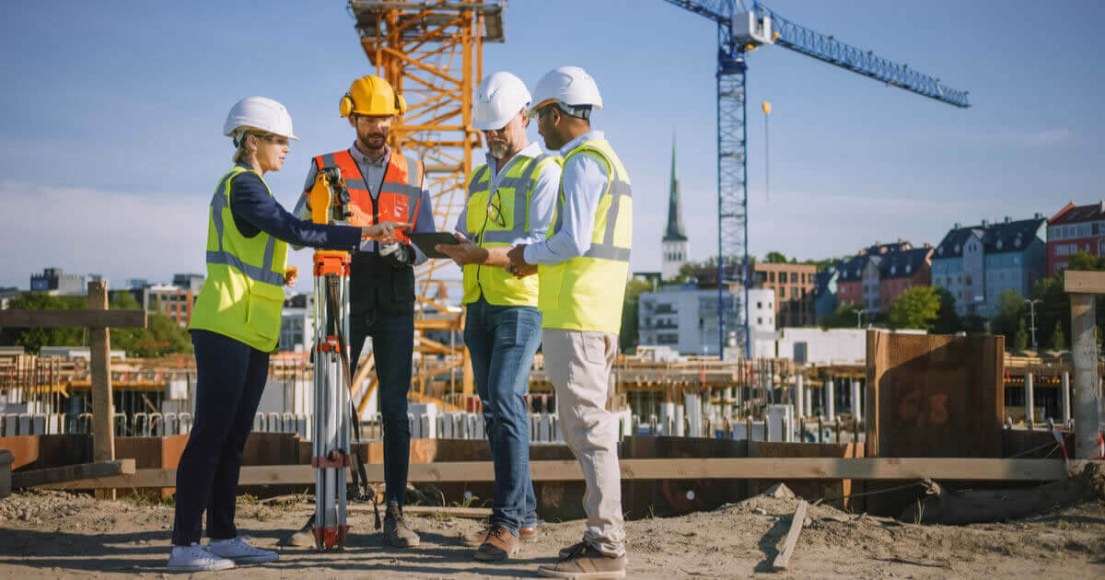
CLASES DE COMUNICACIÓN HUMANA
e. Unidireccional
f. Bidireccional
El mensaje va de emisor a receptor en una sola dirección sin que este responda.
El mensaje va de emisor a receptor el cual sí responde.
Efigenio lee La ciudad y los perros de Vargas Llosa.
El ingeniero dialoga con el operario de la obra de construcción.

Slide 6
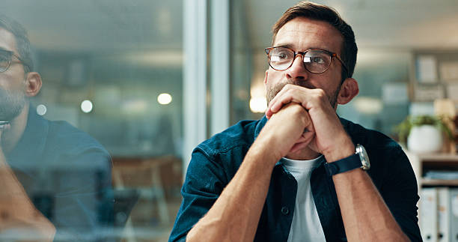
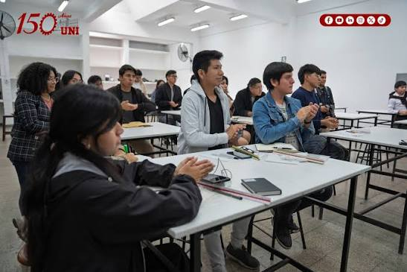
CLASES DE COMUNICACIÓN HUMANA
g. Intrapersonal
h. Interpersonal
Es el diálogo que se sostiene con uno mismo.
Es el diálogo que se sostiene con otra(s) persona(s).
Luis se cuestiona sobre sus "amores de paso".
Los estudiantes de la UNI se reúnen para tratar temáticas alusivas a su futuro profesional.

Slide 7

¿Qué tipo de comunicación se presenta en cada situación?
ACTO COMUNICATIVO
TIPO DE COMUNICACIÓN
1.
a. No lingüística o no verbal
2. Un abrazo entre amigos
b. No lingüística o no verbal
3. Evelyn lee la carta del menú.
c. Lingüística o verbal escrita
4. El pulgar arriba en una conversación
d. No lingüística o no verbal
5. Los gifs usados en las redes sociales
e. No lingüística o no verbal
6. El silbatazo final en un partido
e. No lingüística o no verbal

Slide 8
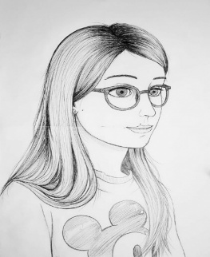
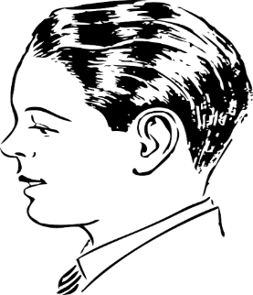
ELEMENTOS DE LA COMUNICACIÓN HUMANA
REFERENTE
MENSAJE
EMISOR
RECEPTOR
CODIFICA
DECODIFICA
CÓDIGO
CANAL
CONTEXTO

Slide 9
EJERCICIO APLICATIVO
Reconoce los elementos de la comunicación humana en la situación comunicativa siguiente:
En la sala, Bertha le comenta a Fabiana que ayer fue a pasear con sus sobrinos a Plaza Norte.
Emisor
Receptor
Mensaje
Código
Referente
Canal
Contexto
Bertha
Fabiana
Que ayer fue a pasear con sus sobrinos a Plaza Norte
Lingüístico oral (español)
El paseo a Plaza Norte
Ondas sonoras (aire)
La sala

Slide 10



EL LENGUAJE
Es la facultad exclusiva del ser humano de comunicarse con los demás a través de una lengua.
PLANOS DEL LENGUAJE
LENGUA
HABLA
Es el sistema de signos lingüísticos que utilizamos para comunicarnos (castellano, quechua, etc.).
/mésa/
Es el uso del sistema de signos lingüísticos. Además, es concreta y psicofísica.
[mesa]

Slide 11
VARIACIÓN DIASTRÁTICA DE LA LENGUA
(Sociolecto)
La lengua varía por motivos socioeconómicos. Se observan tres niveles:
SUPERESTÁNDAR | ESTÁNDAR | SUBESTÁNDAR
Lengua literaria: utilizado en la escritura literaria. Ejemplo: En el pasadizo nebuloso cual mágico sueño de Estambul, su perfil presenta destelloso la niña de la lámpara azul. | Lengua culta: es la lengua formal empleada en exposiciones, noticieros, ponencias, etc. Ejemplo: La Junta de Fiscales Supremos convocó a Patricia Benavides a una sesión. | Lengua popular: es aquella que presenta vicios del lenguaje. Ejemplo: Nadies me dijo que subiera arriba al treceavo piso.
Lengua con léxico especializado: contiene un vocabulario científico-técnico, que se utiliza en las ciencias. Ejemplo: La sinapsis es un proceso fundamental para el funcionamiento del sistema nervioso. | Lengua coloquial: es la lengua empleada en los ámbitos familiar y amical. Ejemplo: Ayer vi en la tele el campeonato de vóley con mis amigas del cole. | Lengua vulgar: es aquella que presenta palabras groseras y malsonantes. Ejemplo: Estaba chihuán, pero se tiró una bomba brava.

Slide 12
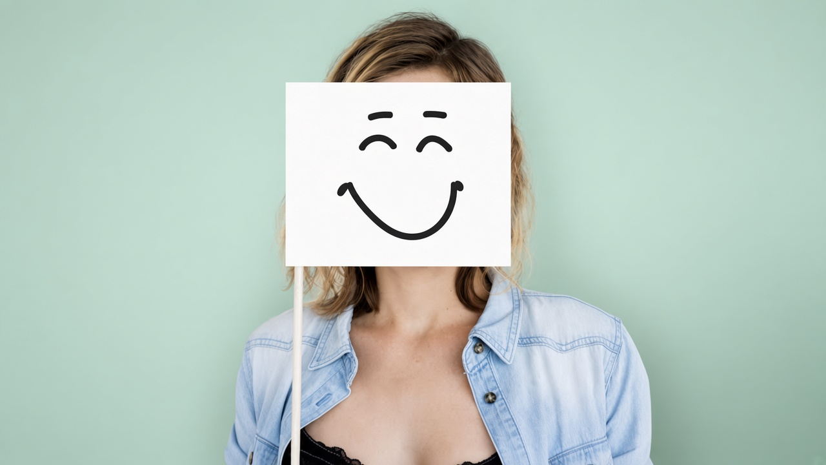
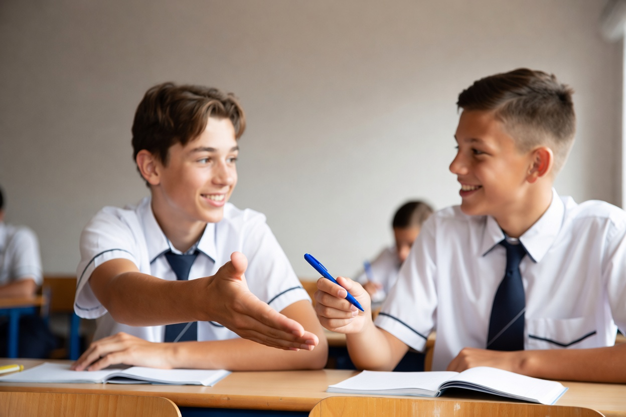
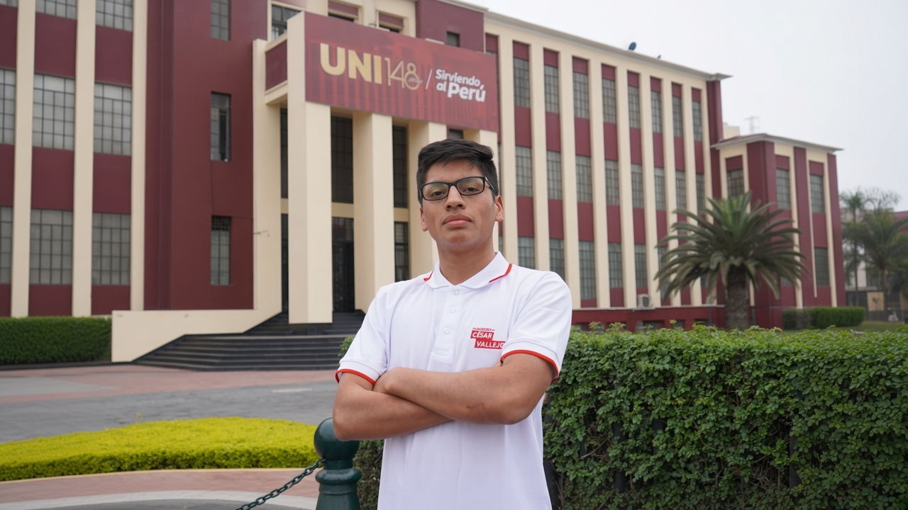
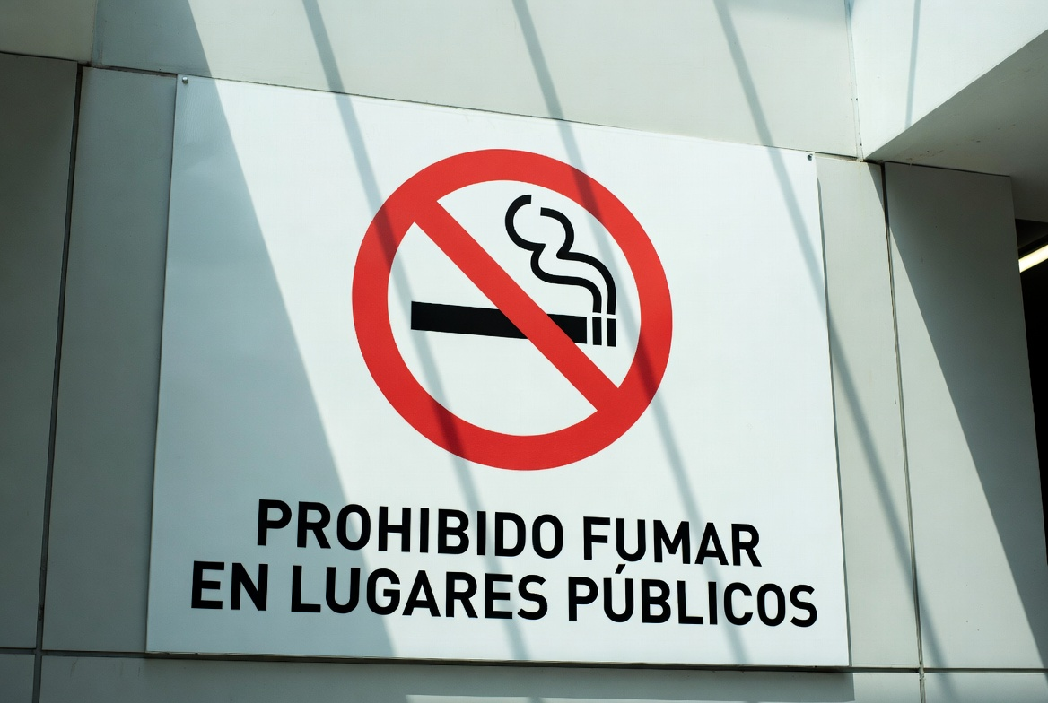
FUNCIONES DEL LENGUAJE
a. Función representativa o referencial
b. Función apelativa o conativa
La serotonina es un neurotransmisor que estimula el buen estados de ánimo.
¿Puedes prestarme tu lapicero, por favor?
Aquel alumno quedó en primer puesto en el examen de la UNI.
Prohibido fumar en lugares públicos como este.

Slide 13
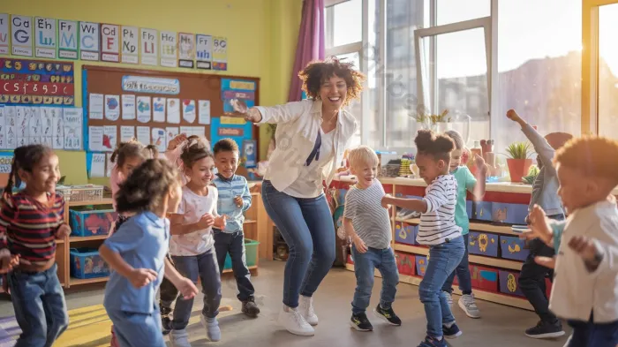
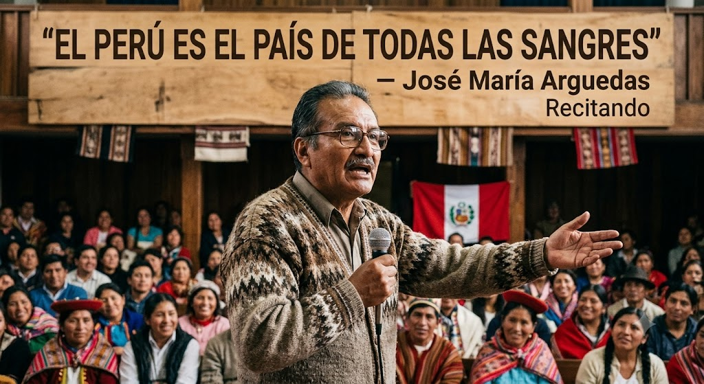
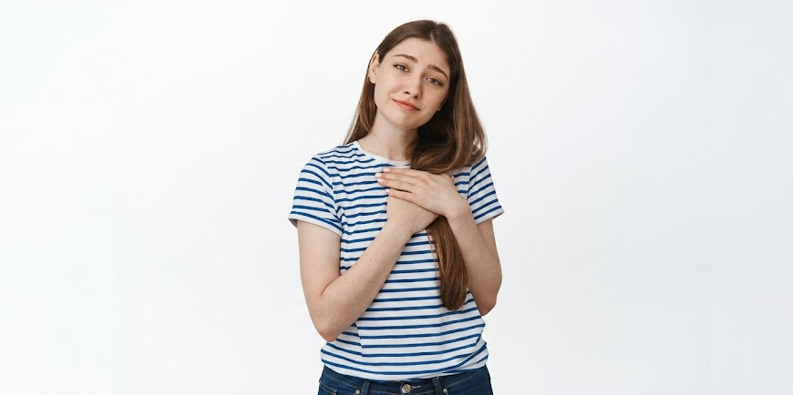
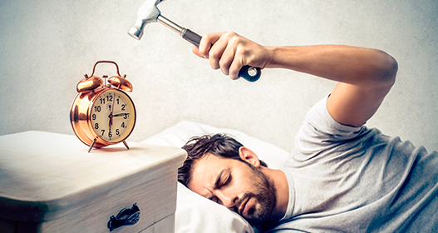
FUNCIONES DEL LENGUAJE
c. Función expresiva o emotiva
d. Función poética o estética
¡Qué carismática es aquella docente!
“El Perú es el país de todas las sangres”.
Me enterneció su buen parecer.
No por mucho madrugar amanece temprano.

Slide 14
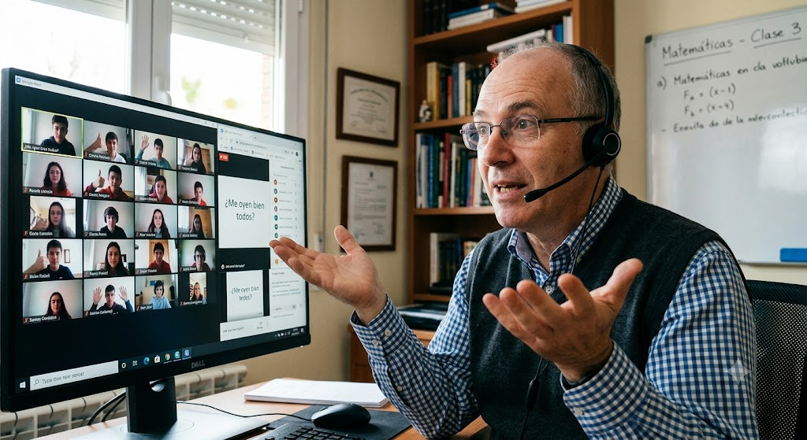
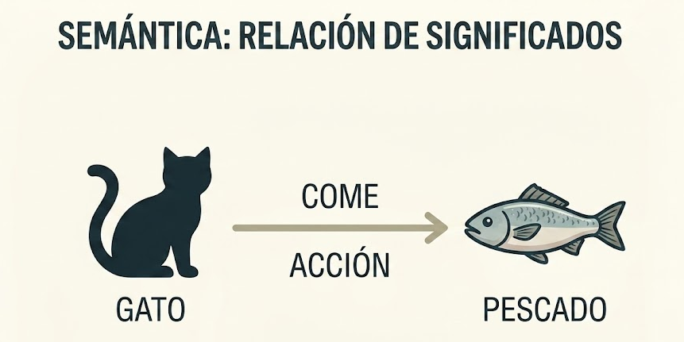
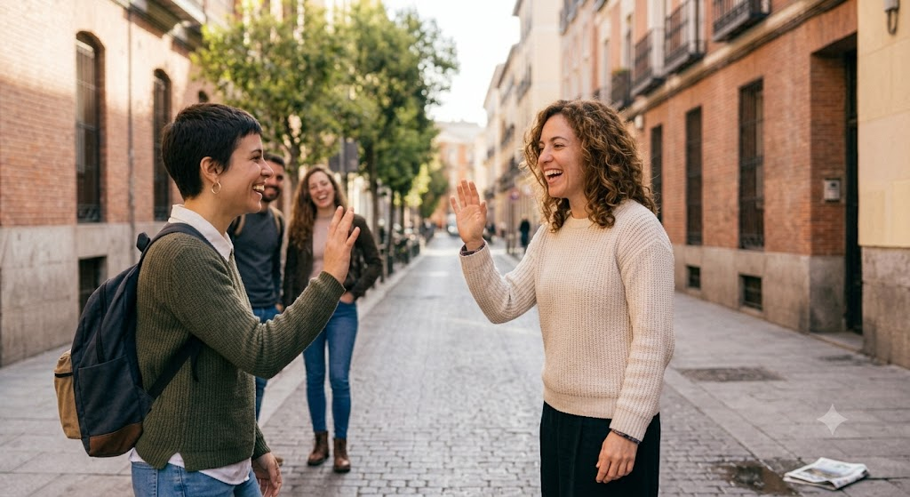
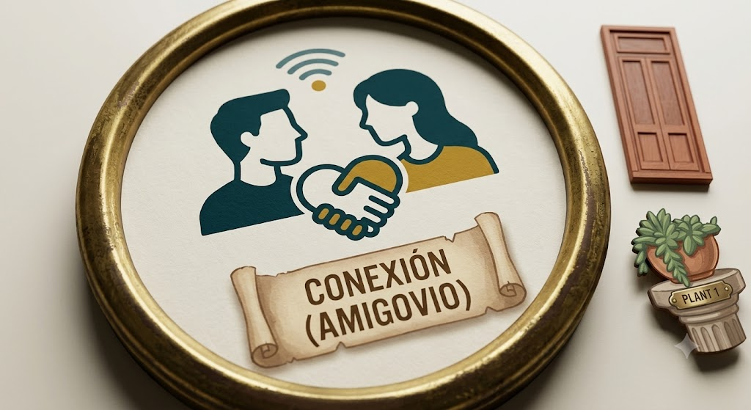
FUNCIONES DEL LENGUAJE
e. Función fática o contacto
f. Función metalingüística o de glosa
¿Me oyen, alumnos?
La semántica es una rama de la lingüística.
¡Buenos días, amigos!
La palabra “amigovio” es una jerga argentina.

Slide 15

FUNCIONES DEL LENGUAJE
Las funciones se relacionan con los elementos de la comunicación.
FUNCIÓN DEL LENGUAJE | ELEMENTOS DE LA COMUNICACIÓN
Representativa | referente
Expresiva | emisor
Apelativa | receptor
Metalingüística | código
Fática | canal
Poética | mensaje

Slide 16
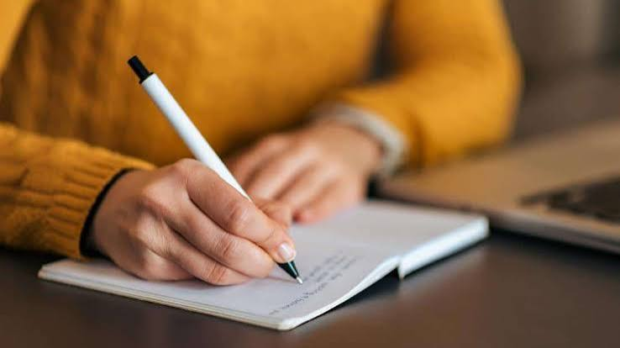
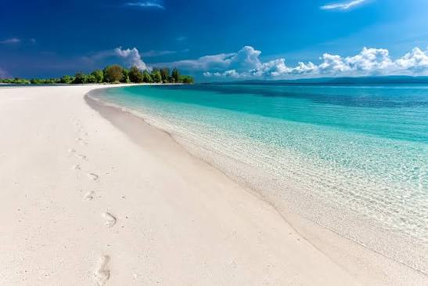
USOS DE LA LETRA MAYÚSCULA
Uso de la mayúscula inicial exigida por la puntuación
a. Se usa después de los signos de cierre de interrogación (?) y de exclamación (!)
¿Qué escribió? ¿Por qué lo hizo?
¡Iremos al teatro, hijos! Compraré hoy día las entradas.
Si se interpone otro signo, se escribirá con minúscula.
Estimado jefe, si llego otra vez tarde, ¿me descontarán?
¡Qué playa más hermosa!, ¡qué arena tan blanca!

Slide 17
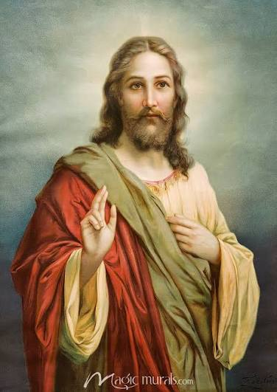
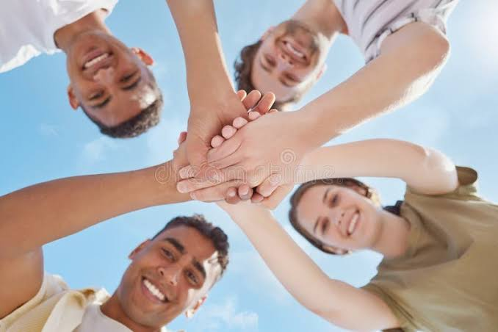
b. Se usa después de los dos puntos solo al empezar una cita textual y ante fórmulas de saludo
Jesús dijo: “Yo soy el camino, la verdad y la vida”.
Estimados docentes: / Les informo que el día de…
En caso contrario, se escribirá con minúscula.
Se quedó sin trabajo: no podrá viajar a Puerto Rico.
Así son mis amigos: sensibles, divertidos y solidarios.

Slide 18
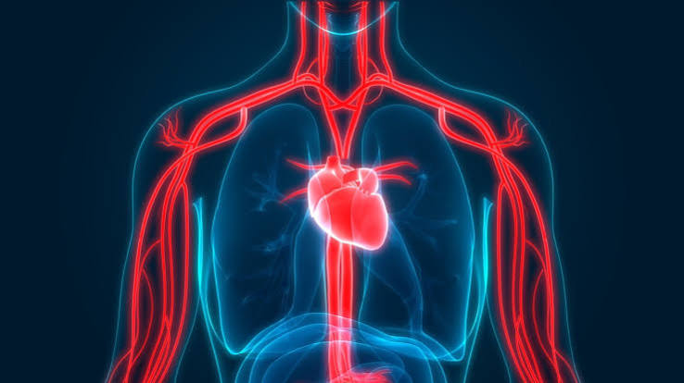
c. Se usa después de los puntos suspensivos cuando finaliza una oración
Observa este triángulo, ese pentágono, aquel hexágono, este… Sí, ya acabé.
La sangre es necesaria para mantenernos vivos porque… Mañana te explico.
En caso contrario, la palabra que sigue se escribirá con minúscula.
Antonio está seguro de que… ingresarás en el primer puesto de tu especialidad.

Slide 19
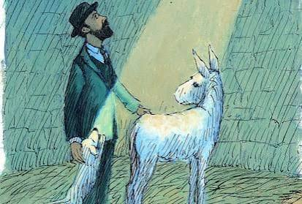
Uso de la mayúscula inicial independiente de la puntuación
a. Nombres propios de personas, objetos, animales y personajes animados
Luis Miguel visitará a su tía Alejandra la próxima semana.
La espada Excalibur simboliza la legitimidad y la soberanía.
Platero es un burro pequeño, peludo y suave.
Mafalda es el personaje central de una historieta argentina.
Cuando los nombres propios son usados para expresar una cualidad o característica, se escriben con minúscula.
Ella se comporta como una celestina. (alcahueta)
Mi amigo se comportó como un judas. (traidor)

Slide 20
b. La preposición del apellido se escribe con mayúscula cuando no le antecede el nombre de la persona o su otro apellido
El docente De León estudiará un doctorado en el extranjero.
La ingeniera Del Valle diseñará las maquetas del condominio.
En caso contrario, la preposición se escribe con minúscula.
El juez Víctor de Ortiz dictará sentencia el próximo mes.
c. Los artículos (los, las, la) que encabezan los apellidos se escribe con mayúscula
El economista Saúl Los Heros apoyará en esta nueva gestión.
Gabriela Las Casas fue contratada por la municipalidad.

Slide 21
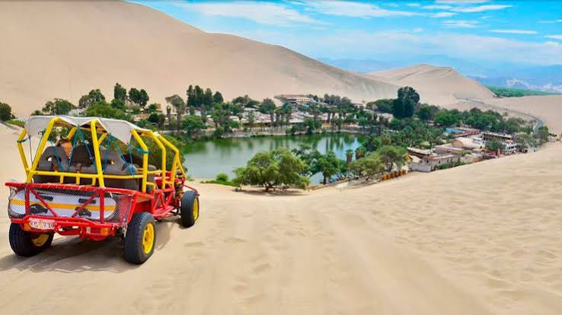
d. Si se emplea la preposición “de” para introducir el apellido del esposo, esta irá con minúscula. Si el apellido del esposo comienza, a su vez, por preposición “de”, esta segunda se escribirá con mayúscula inicial.
Rosa Paredes de De la Cruz trabaja en Ica. (Esposa del señor De la Cruz)
Carmen Peña de Castro vive en Pueblo Libre. (Esposa del señor Castro)

Slide 22
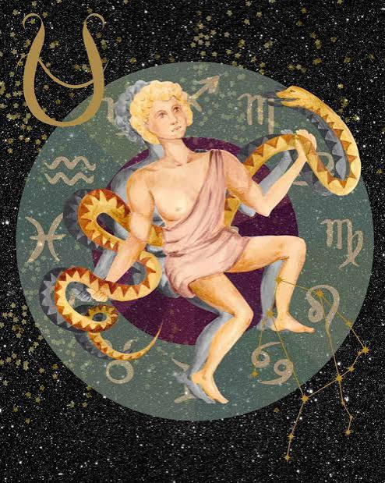
e. Los sustantivos y adjetivos de los sobrenombres, apodos, seudónimos y denominaciones alternativas de lugar
Carlos Augusto Salaverry, el Ruiseñor del Chira, fue un poeta peruano.
Hoy jugará Messi, la Pulga, el mejor futbolista de todos los tiempos.
Visitaré Arequipa, la Ciudad Blanca, en mis próximas vacaciones.
f. Los nombres de los signos del Zodiaco y sus símbolos, excepto si aluden a las personas nacidas bajo dicho signo. El sustantivo Zodiaco va en mayúscula y los derivados como zodiacal o zodiacales van en minúscula
Karla lee los signos del Zodiaco en la sala.
El signo Leo está representado por el León.
Mi compañero de trabajo es capricornio.

Slide 23
EVALUACIÓN
Marque la oración en la cual predomina la función representativa del lenguaje.
A) El paciente sintió un dolor punzante.
B) Coloquen sus nombres y apellidos.
C) Las palabras graves no llevan tilde.
D) ¡Les imploro perdón por mis actos!
E) Estoy atónito con el fatal accidente.

Slide 24
2. En la situación comunicativa "Los promotores escucharon atentamente el proyecto que el ingeniero civil expuso en una feria virtual a través de Teams", el canal y el receptor son, respectivamente,
los promotores y el ingeniero civil.
Teams y los promotores.
C) el ingeniero civil y el castellano.
D) las ondas sonoras y una feria virtual.
E) Teams y el ingeniero civil.

Slide 25
3. Señale si es verdadero (V) o falso (F) respecto de los tipos de comunicación.
I. Es un caso de comunicación directa “El poeta recita un poema a su público en el auditorio”.
II. En “Beto Ortiz entrevista al candidato en el set televisivo”, la comunicación es directa y bidireccional.
III. En “González Prada expuso su discurso en el Politeama”, existe un tipo de comunicación intrapersonal.
A) VVV B) FFF C) FVV D) FFV E) VVF

Slide 26
4. ¿Qué afirmación(es) es(son) incorrecta(s) respecto de las funciones del lenguaje?
I. La función referencial predomina en la expresión "Amigo, disfruta de la juventud”.
II. En “El oncólogo le ordenó un tratamiento de quimioterapia”, destaca la función fática.
III. Destaca la función de glosa en “Los sustantivos y los adjetivos son palabras variables”.
A) I, II y III B) I y III C) I y II D) Solo II E) Solo I

Slide 27
5. En el enunciado "El director felicitó, con gran satisfacción, a los ingresantes del presente ciclo académico", el elemento de la comunicación que destaca es el
emisor.
receptor.
referente.
canal.
contexto.

Slide 28
6. ¿Cuál(es) es (son) la(s) oración(es) que evidencian uso adecuado de las reglas de las mayúsculas y minúsculas considerando la puntuación?
I. ¿Por qué vienes tan tarde? ¿olvidaste activar tu alarma?
II. Estimado director: /Se le solicita permiso para…
III. Llegaron cansados a clase: no tenían buen ánimo.
A) Solo II B) II y III C) I, II y III D) I y III E) Solo I

Slide 29
7. Señale la alternativa que presenta uso adecuado de las letras mayúsculas y minúsculas.
I. Miguel Grau, el Caballero de los Mares, fue reconocido internacionalmente.
II. El policía De la Cruz declaró ante las autoridades por sus actos delictivos.
III. El actor La Rosa es muy reconocido actualmente en la empresa Televisa.
IV. La señora Rosario De de la Vega desempeña un alto cargo en la compañía.
A) I, II y III B) I y IV C) I, II y IV D) III y IV E) Solo I y II

Slide 30
8. ¿Cuál de las series completa adecuadamente las siguientes oraciones con respecto al uso de mayúsculas y minúsculas?
I. La enamorada de mi amigo de la universidad es _____________.
II. Gian Marco es el _____________ de la música.
III. Piura es actualmente la _________________.
IV. Aristóteles, el ____________, fue un filósofo de la moral.
A) piscis - gasparín - ciudad del eterno calor - estagirita
B) Piscis - Gasparín -Ciudad del Eterno Calor - estagirita
C) piscis - Gasparín - Ciudad del Eterno Calor – Estagirita
D) Piscis - gasparín - ciudad del eterno calor - Estagirita
E) piscis - gasparín - Ciudad del Eterno Calor - Estagirita

Slide 31
9. Identifique el enunciado con uso adecuado de mayúsculas y minúsculas de los apellidos.
Juan Ramón De La Riva Pérez
El congresista Del Valle Ocampo
C) La poeta Fiorela De León Mora
D) Sor Juana Inés De La Cruz
E) La árbitra los Rosales Motta

Slide 32
10. ¿Cuál es la alternativa que evidencia uso inadecuado de las mayúsculas y minúsculas?
A) Jugará el viernes el futbolista Guerrero, el depredador.
B) Mis tiernas y dulces mascotas son Argos y Ulises.
C) Solicitó una certificación al director Ruiz de Pastor.
D) Balcázar, el nuevo presidente, es del signo Cáncer.
E) Viajamos a Trujillo, la Ciudad de la Eterna Primavera.

Slide 33
PREGUNTA | RESPUESTA
1 | A
2 | B
3 | E
4 | C
5 | C
6 | B
7 | A
8 | E
9 | B
10 | A

Slide 34
¡MUCHAS GRACIAS!

